Slide 1
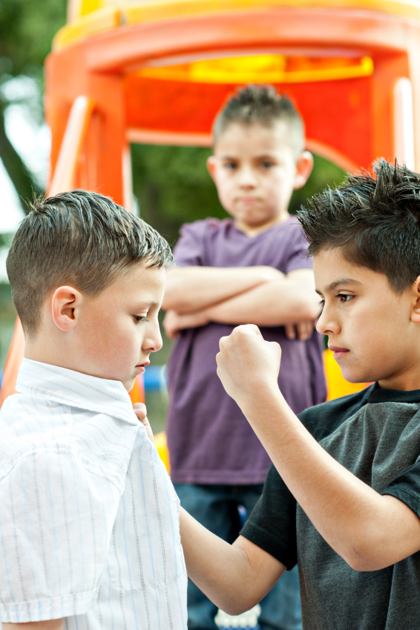
Тема родительского собрания:
«Школьная травля или буллинг»
План работы:
1.Узнать определение.
2.Разновидности травли.
3.Мотивы буллинга.
4.Способы решения.
Андрущакевич А.И.

Slide 2
Буллинг
Буллинг – это один из видов насилия, предполагающий агрессивное преследование одного из членов коллектива со стороны другого или группой лиц. Понятие «буллинг» (от англ. bullying – запугивание, травля) появилось ещё в XX веке. Но современное значение оно приобрело относительно недавно, благодаря автору книги «Буллинг в школе» норвежскому профессору психологии Ольвеусу.

Slide 3
Разновидности травли
Физические – непосредственные физические действия в отношении жертвы (толчки, пинки, побои)
Социально-психологические – буллинг, направленный на социальное исключение или изоляцию (сплетни, слухи, игнорирование)
Экономические – вымогательство или прямой отбор денег, вещей, порча одежды.
Вербальные – угрозы, оскорбления, насмешки, унижение

Slide 4
Причины возникновения травли
Психологические (личность агрессора и жертвы);
Социальные (пропаганда и поощрение доминирующего агрессивного поведения в обществе, СМИ)
Семейные (недостаток родительской любви и внимания, физическая и вербальная агрессия со стороны родителей, чрезмерный контроль).

Slide 5
Рекомендации для родителей
1.Старайтесь избегать скандалов и публичных ссор при ребенке, так это может сформировать у него модель конфликтного поведения, которое он будет переносить на окружающий социум.
2.Следите за тем, как ваш ребенок питается до школы и в школе. Большинство детей приходят в школу с пустым желудком, что также провоцирует агрессивное поведение.
3.Не будьте равнодушными к проблемам ребенка, старайтесь посещать школу не только в то время, когда проводится родительское собрание, но и в течение четверти.
4.Избегайте практики физического наказания.

Slide 6
Способы предотвращения возникновения буллинга
«Проигрывание ситуаций».
Цель – развитие умения разрешать конфликтные ситуации.
2. «Тетрадь достижений».
Цель – фиксация внимания на позитивных достижениях.
3. «Волшебная подушка».
Цель – развивать у детей способности мечтать и ставить свои цели. Родитель усаживает ребенка. Рассказчик по своему усмотрению делится своими желаниями и целями. Родители могут задавать такие вопросы, как:
Как будешь добиваться целей?
Почему ты этого хочешь?

Slide 7
«Эмоции у детей необходимо воспитывать: нужно учить выражать и сдерживать свои чувства, понимать эмоции и чувства других людей и адекватно на них реагировать. Тогда ваш ребенок будет уверенно чувствовать себя в любом коллективе и получать удовольствие от общения». Айрис Мёрдок

